Slide 1
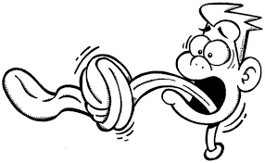
Les virelangues
Brzalice

Slide 2
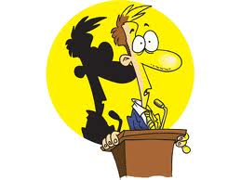
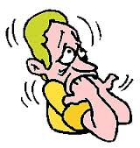
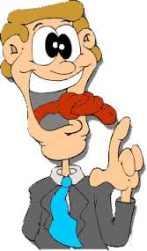
Brzalice nam pomažu u razgibavanju jezika.
Pomoću njih se govor prilagođava jeziku,naročito ako je to neki strani jezik.
Time se uvežbava jasno izgovaranje glasova.

Slide 3
Francuski,kao jedan brz i složen jezik,zahteva puno vežbe.
Postoje određena pravila čitanja i izgovaranja pojedinih glasova.
Da bi on dobio na svojoj lepoti i zvučnosti,potrebno je malo zagrevanja pred čitanje.

Slide 4
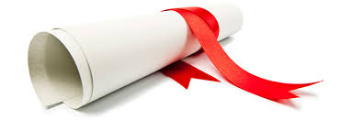
Ulepšajmo svoj francuski uz pomoć zanimljivih i korisnih brzalica!

Slide 5
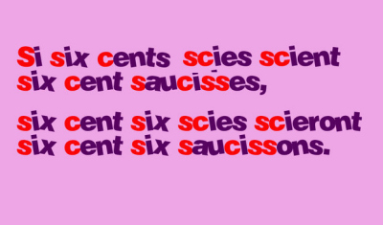

Slide 6
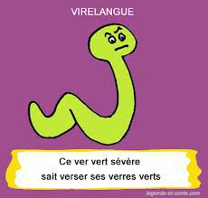

Slide 7
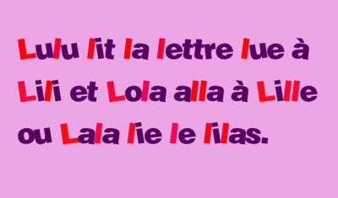

Slide 8
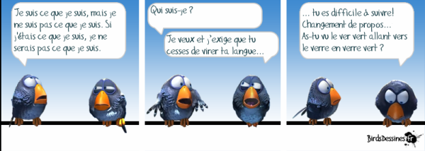

Slide 11
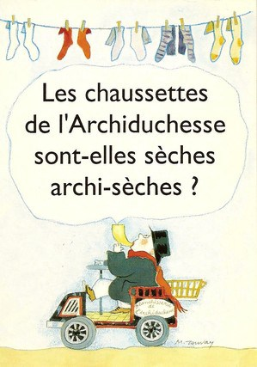

Slide 14
Santé n'est pas sans t, mais maladie est sans t.
L'Arabe Ali est mort au lit.
Moralité: Maure Ali, t'es mort alité.
Où niche la pie? La pie niche haut.
Où niche l'oie? L'oie niche bas.
Où niche l'hibou? L'hibou niche ni haut ni bas !
Ces cerises sont si sûres qu'on ne sait pas si c'en sont.

Slide 15
Dans la gendarmerie, quand un gendarme rit, tous les gendarmes rient dans la gendarmerie.
Cinq chiens chassent six chats.
Si ma tata tâte ta tata,
ta tata sera tâtée.
Trois tortues trottaient sur un trottoir très étroit.
Un généreux déjeuner régénérerait des généraux dégénérés.

Slide 16
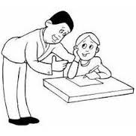
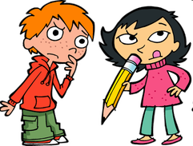
Il y a deux espèces de fous:
il y a les fous ronds, et les fous carrés.
les Fourons sont carrément fous,
et les fous carrés, ca c'est un cas Happart!
Ces Basques se passent ce casque et ce masque jusqu'à ce que ce masque et ce casque se cassent.
Tatie, ton thé t'a-t-il ôté ta toux,
disait la tortue au tatou.
Mais pas du tout, dit le tatou,
Je tousse tant que l'on m'entend
de Tahiti à Tombouctou.
Ta tante t'attend.
- J'ai tant de tantes. Quelle tante m'attend?
- Ta tante Antoinette t'attend.

Slide 17
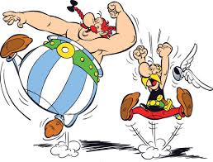
***** NIVO
Quand un cordier cordant doit accorder sa corde,
Pour sa corde accorder six cordons il accorde,
Mais si l'un des cordons de la corde décorde,
Le cordon décordé fait décorder la corde,
Que le cordier cordant avait mal accordée.

